Slide 1
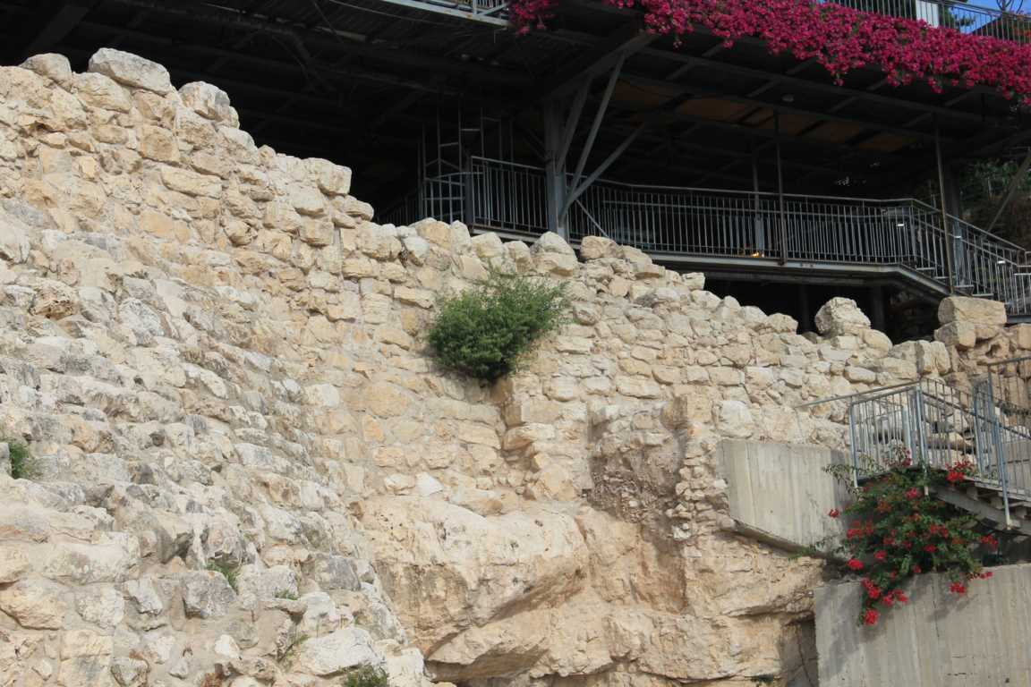
Jerusalems Wiederaufbau unter Nehemia
Roger Liebi
2014
RL
RL
Notes:
Jerusalem im Jahr 445 v. Chr. Nehemia ermutigte das Volk, die Stadt Gottes wieder aufzubauen. Die Bibel beschreibt dieses Werk in höchst erstaunlich detaillierter Weise (Neh 3). Wir rekonstruieren Jerusalem anhand von Luftbildern und Nahaufnahmen auf der Basis der archäologischen Forschung seit dem 19. Jh. bis in die jüngste Vergangenheit. Dadurch wird entsprechend dem neusten Forschungsstand ganz genau klar werden, wo z.B. das Schaftor stand, oder die Türme Hananeel und Meah, der Eckturm, das Obergemach der Ecke sowie das Fischtor und das Quelltor, der Garten des Königs etc.

Slide 2
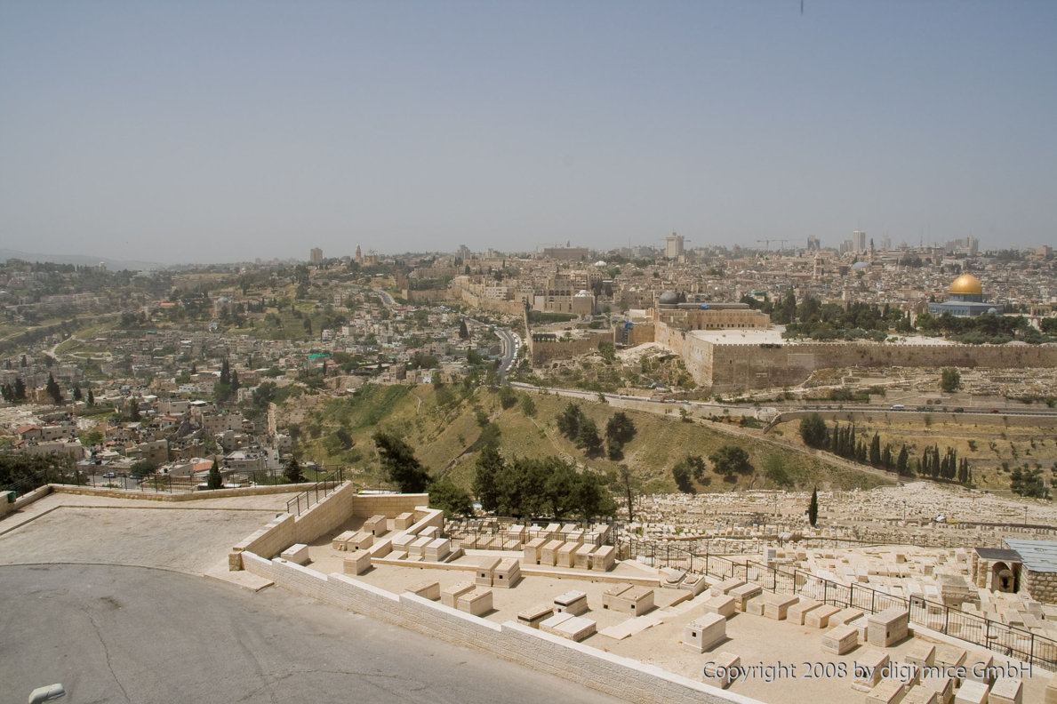
Orientierung in Jerusalem heute
Hinnomtal
Altstadt von Jerusalem
Davidsstadt
Ophel
Tempelplatz
N
S
Südabhang des Tempelberges Zion / Morija
Kidrontal
Ölberg

Slide 3
Orientierung in Jerusalem heute
Hinnomtal
Altstadt von Jerusalem
Davidsstadt
Ophel
Tempelplatz
N
S
Südabhang des Tempelberges Zion / Morija
Kidrontal
Ps 48,2: Schön ragt empor,
eine Freude der ganzen Erde,
der Berg Zion, an der Nordseite,
die Stadt des großen Königs.
Ölberg

Slide 4
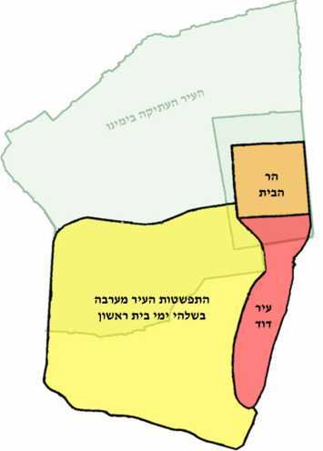
Jerusalems Stadtentwicklung im AT
Altstadt von Jerusalem
Tempelplatz
II
Ophel
Ausdehnung nach Westen in der Königszeit
(= „Zweiter Stadtteil“, hebr. „Mischneh“, 2Chr 34,22)
III
I
Davidsstadt
FB

Slide 5
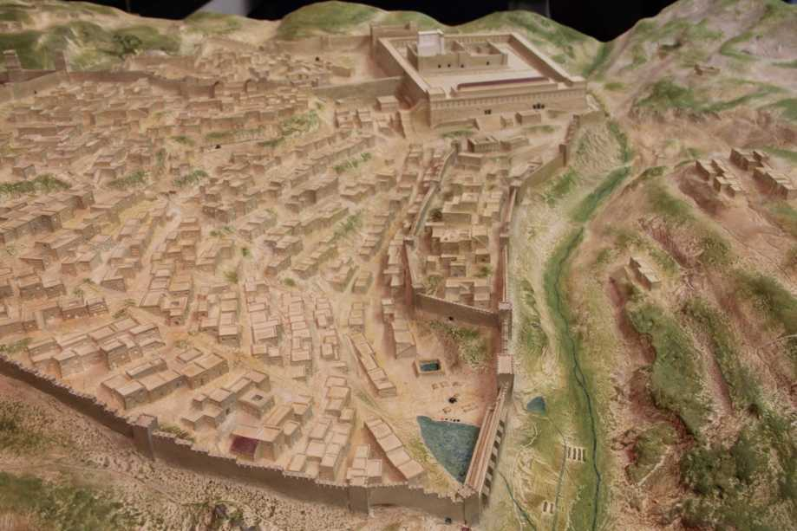
Jerusalem im Jahr 70 n. Chr.
IV
II
III
I
RL

Slide 6
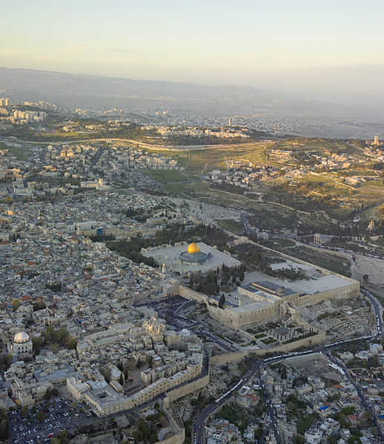
O
N
W
S
Godot13 CC-BY-SA 3.0
nicht portiert

Slide 7
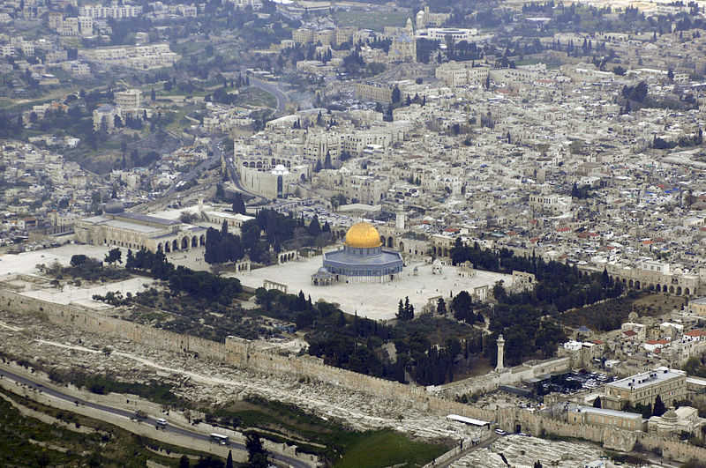
W
S
N
O
Godot13 CC-BY-SA 3.0

Slide 8
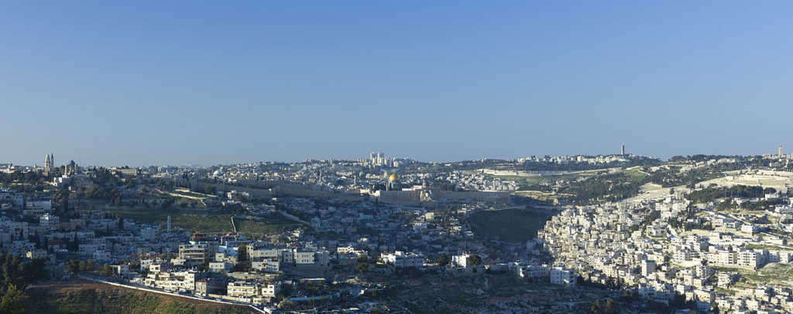
N
O
W
S
Godot13 CC-BY-SA 3.0

Slide 9
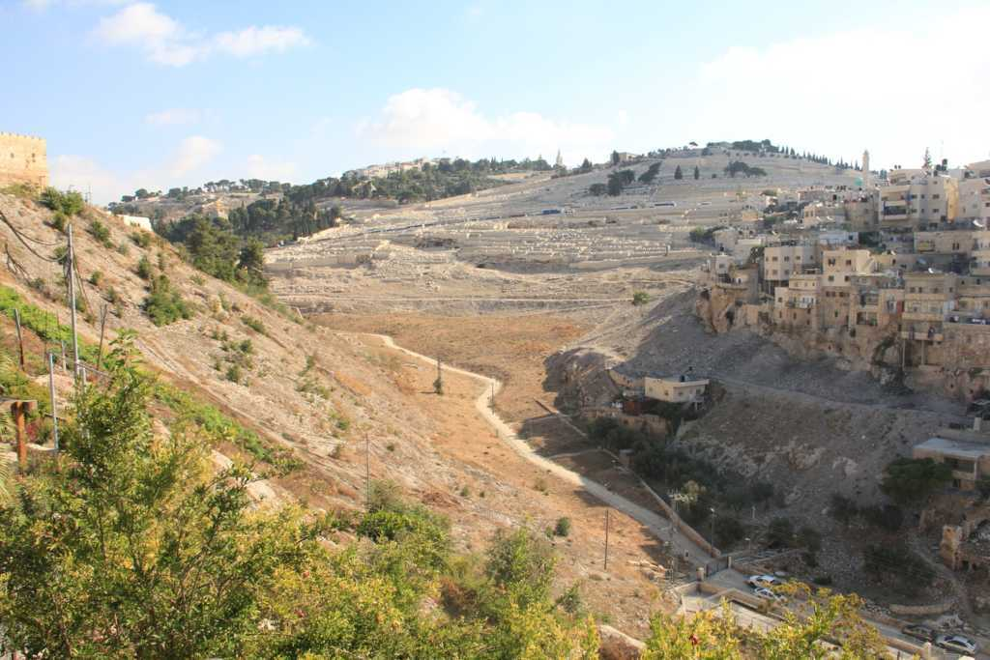
RL
Kidrontal

Slide 10
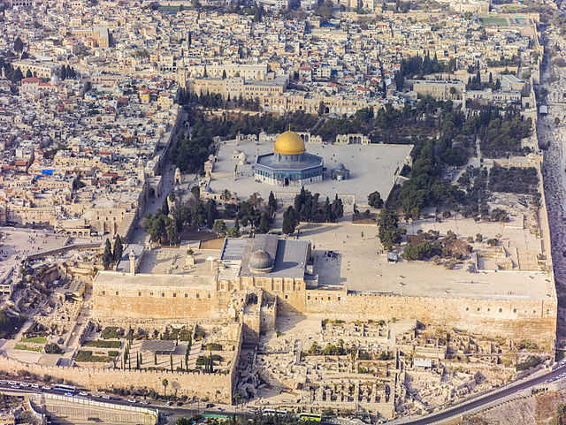
N
Godot13 CC-
BY-SA 3.0
O
W
S

Slide 11
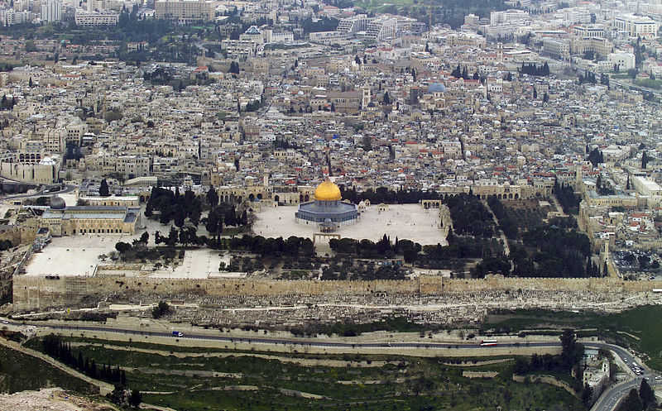
W
S
N
O
Godot13 CC-BY-SA 3.0

Slide 12
Chronologie
586: Zerstörung Jerusalems (2Chr 36)
539: Kores´ Erlass zur Rückkehr (Esra 1)
538: Bau des Altars (Esra 3,3)
537: Grundlegung des Tempelhauses (Esra 3,8.10)
522 Baustopp (Esra 4,23-24)
520 Haggai und Sacharja weissagen (Esra 5,1ff), Edikt des Darius Hystaspis I. (Esra 6,1ff.),
516 Tempel vollendet (Esra 6,14-15)
457 Rückkehr des Priesters Esra, Belehrung über das Gesetz, Reformen (Esra 7ff)
445 Rückkehr Nehemias, Bau der Stadtmauern von Jerusalem (Neh 2ff.)

Slide 13
Neh 2,17: Ihr seht das Unglück, in welchem wir sind, daß Jerusalem wüst liegt und seine Tore mit Feuer verbrannt sind. Kommt und laßt uns die Mauer Jerusalems wieder aufbauen, daß wir nicht länger zum Hohn seien!
RL
RL

Slide 14
Mauer der Absonderung:
2Tim 2,20-22 (Irrlehre)
2Kor 6.14-7,1 (Ungläubige)
Heb 13,13-15 (falsches System)
Röm12,2 (Zeitgeist)
RL
RL

Slide 15
Der Tempelplatz heute
Die Schlüssel-treppe
ASEBA Bollodingen

Slide 16
Die Schlüsseltreppe
Die Stufen bei der Nordost-Ecke der Muslim-Plattform
RL

Slide 17
Die Schlüsseltreppe
RL

Slide 18
Bausteine von Nehemia
RL

Slide 19
Steine aus der islamischen Zeit
RL

Slide 20
Persische Bausteine
Entlang der Ost-mauer, nahe vom Goldenen Tor
RL

Slide 21
Persischer Baustein
RL
1 = Spiegel
2 = Randschlag

Slide 22
Die Schlüsseltreppe
RL

Slide 23
Das heilige 500-Ellenquadrat
ASEBA Bollodingen

Slide 24
ASEBA Bollodingen

Slide 25
ASEBA Bollodingen

Slide 26
ASEBA Bollodingen

Slide 27
ASEBA Bollodingen

Slide 28
Das heilige 500-Ellen-Quadrat
Matthias Hempel
Der erweiterte Zweite Tempel nach 19 v. Chr.

Slide 29
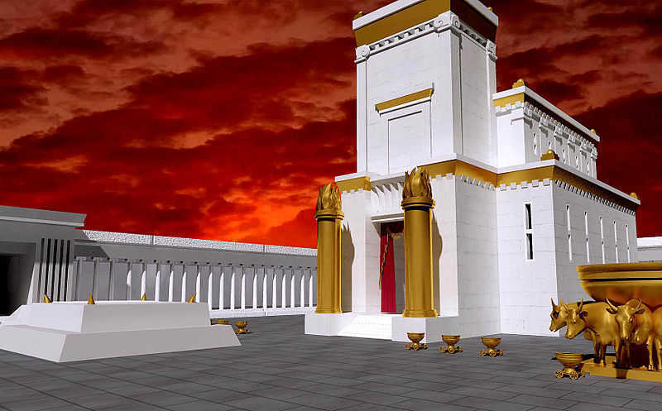
Der Salomo-Tempel
auf dem 500-Ellen-
Quadrat
FB

Slide 30
ASEBA Bollodingen

Slide 31
Neh 2,8: und einen Brief an Asaph, den Hüter des königlichen Forstes, daß er mir Holz gebe, um die Tore [1] der Burg [= birah] zu bälken, welche zum [Tempel-]Haus gehört, und für [2] die Mauer der Stadt, und für [3] das Haus, in welches ich ziehen werde.
ASEBA Bollodingen

Slide 32
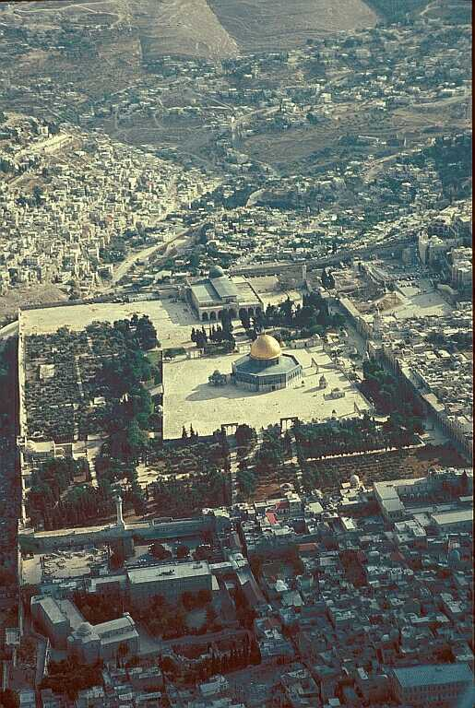
Neh 3,1: [BG1] Und Eljaschib, der Hohe-priester, und seine Brüder, die Priester, machten sich auf und bauten das Schaftor; sie heiligten es und setzten seine Flügel ein. Und sie heiligten es bis an den Turm Mea, bis an den Turm Hananel.
Durch das Schaftor wurden
die Opfertiere in den Tempel
gebracht.
Vgl. Joh 10,7.9
Joh 5,2
RL

Slide 33
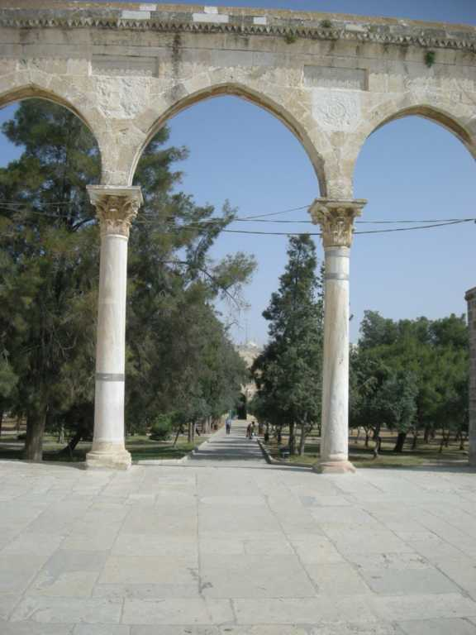
Das Schaftor
(Neh 3,1)

Slide 34
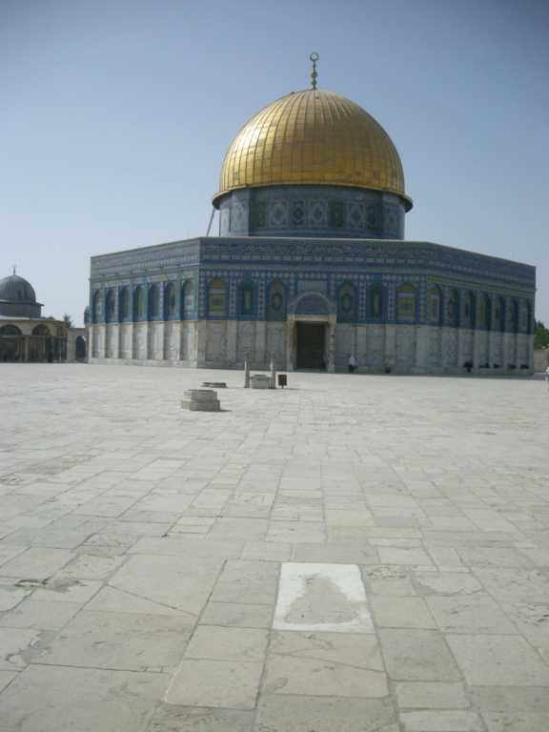
Der unterirdische
Gang des
Schaftores
Warren 1866
RL

Slide 35
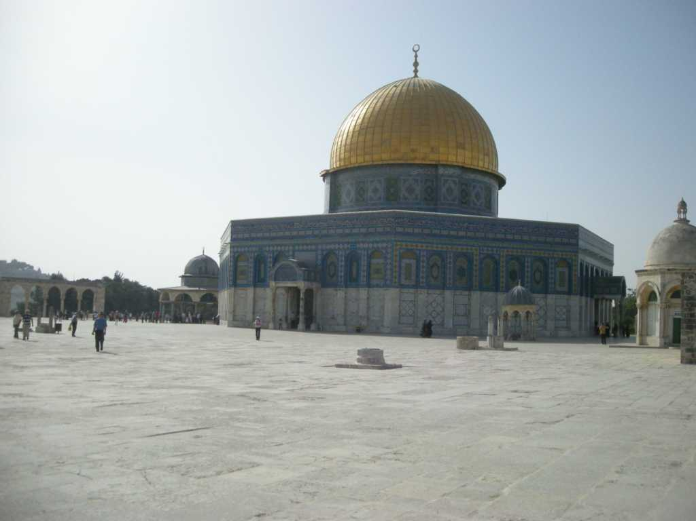
RL

Slide 36
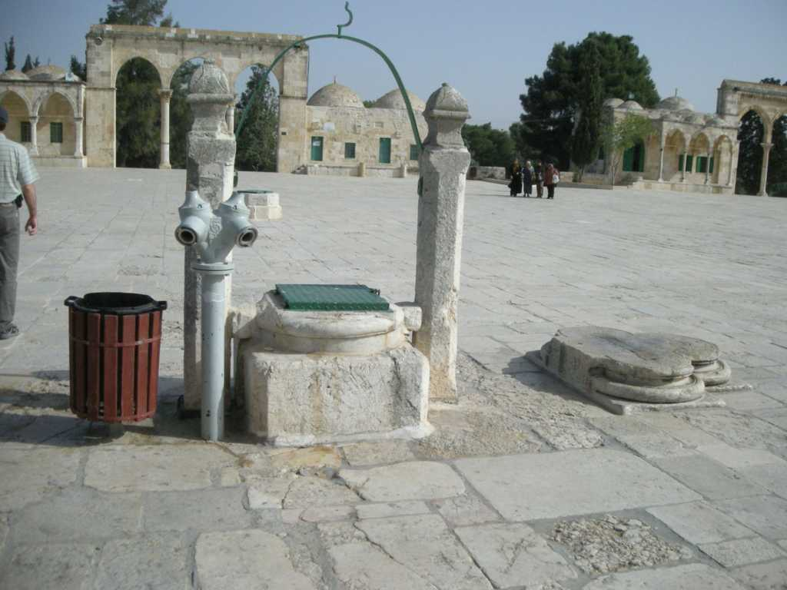
RL

Slide 37
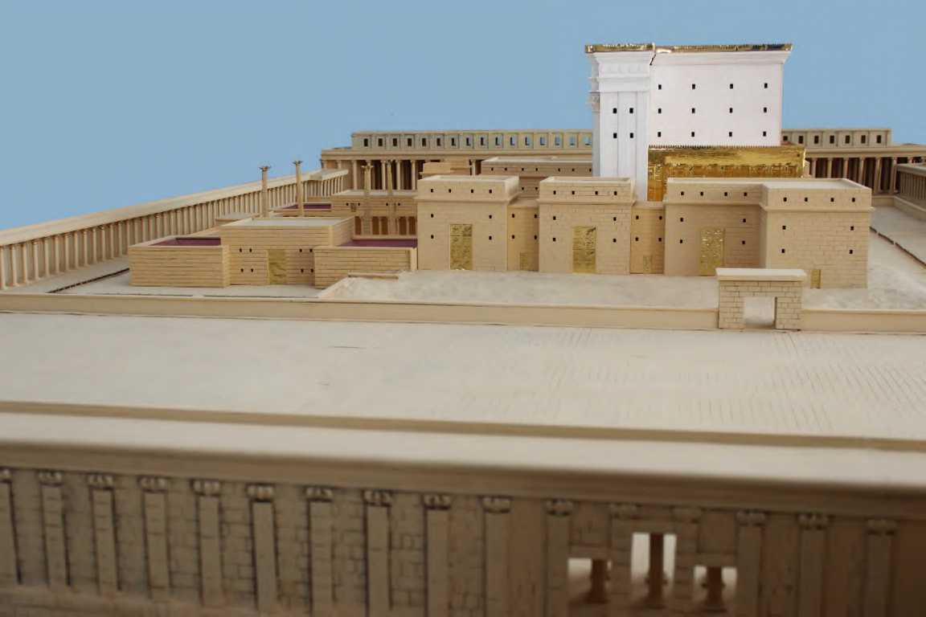
Matthias Hempel

Slide 38
Neh 3,1: [BG1] Und Eljaschib, der Hohepriester, und seine Brüder, die Priester, machten sich auf und bauten das Schaftor; sie heiligten es und setzten seine Flügel ein. Und sie heiligten es bis an den Turm Mea, bis an den Turm Hananel.
Joh 5,2
RL

Slide 39
Neh 3,1: [BG1] Und Eljaschib, der Hohepriester, und seine Brüder, die Priester, machten sich auf und bauten das Schaftor; sie heiligten es und setzten seine Flügel ein. Und sie heiligten es bis an den Turm Mea [= 100], bis an den Turm Hananeel.

Slide 40
Neh 3,1: [BG1] Und Eljaschib, der Hohepriester, und seine Brüder, die Priester, machten sich auf und bauten das Schaftor; sie heiligten es und setzten seine Flügel ein. Und sie heiligten es bis an den Turm Mea, bis an den Turm Hananeel.

Slide 41
Neh 3,1: [BG1] Und Eljaschib, der Hohepriester, und seine Brüder, die Priester, machten sich auf und bauten das Schaftor; sie heiligten es und setzten seine Flügel ein. Und sie heiligten es bis an den Turm Mea, bis an den Turm Hananeel [= Gnade Gottes].
Riegel fehlen! Vgl. 3,3 etc.
Fehlende Absonderung:
13,4-9.28

Slide 42
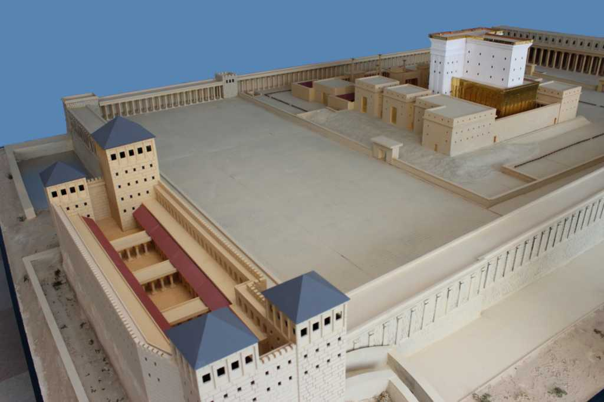
Matthias Hempel

Slide 43
Neh 3,2:
[BG2] Und ihm zur Seite bauten die Männer von Jericho.
[BG3] Und ihnen zur Seite baute Sakkur, der Sohn Imris.
3
2

Slide 44
Neh 3,3: [BG1] Und das Fischtor bauten die Söhne Senaas; sie bälkten es und setzten seine Flügel, seine Klammern und seine Riegel ein.
Fischtor:
2Chron 33,14
Zeph 1,10-11
Handel: Neh 13,15-22

Slide 45
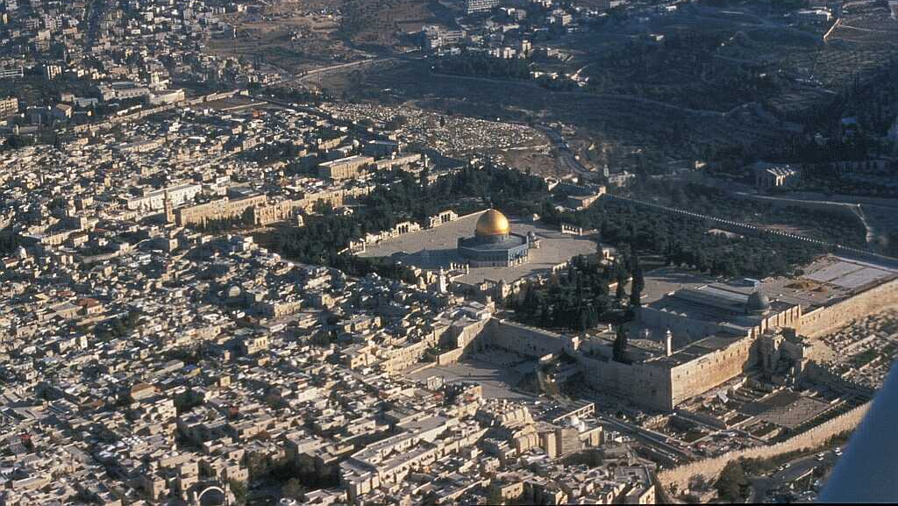
Das Schaftor
Das Fischtor
ASEBA Bollodingen

Slide 46
Neh 3,4: [BG2] Und ihnen zur Seite besserte aus Me-remoth, der Sohn Urijas, des Sohnes Hakkoz'. [BG3] Und ihm zur Seite besserte aus Me-schullam, der Sohn Berekjas, des Sohnes Meschesa-beels. [BG4] Und ihm zur Seite besserte aus Zadok, der Sohn Baanas.
Meremoth: Neh 3,21
2
3
4

Slide 47
Neh 3,5: [BG5] Und ihm zur Seite besserten die Tekoiter aus; aber die Vornehmen unter ihnen beugten ihren Nacken nicht unter den Dienst ihres Herrn.
Vgl. 3,27
2
3
4
5

Slide 48
Neh 3,6: [BG1] Und das Tor der alten Mauer besserten aus Jojada, der Sohn Paseachs, und Meschullam, der Sohn Besodjas; sie bälkten es und setzten seine Flügel, seine Klammern und seine Riegel ein.
Das Tor der alten Mauer

Slide 49
Die alte Mauer
N. Avigad
1968-1982

Slide 50
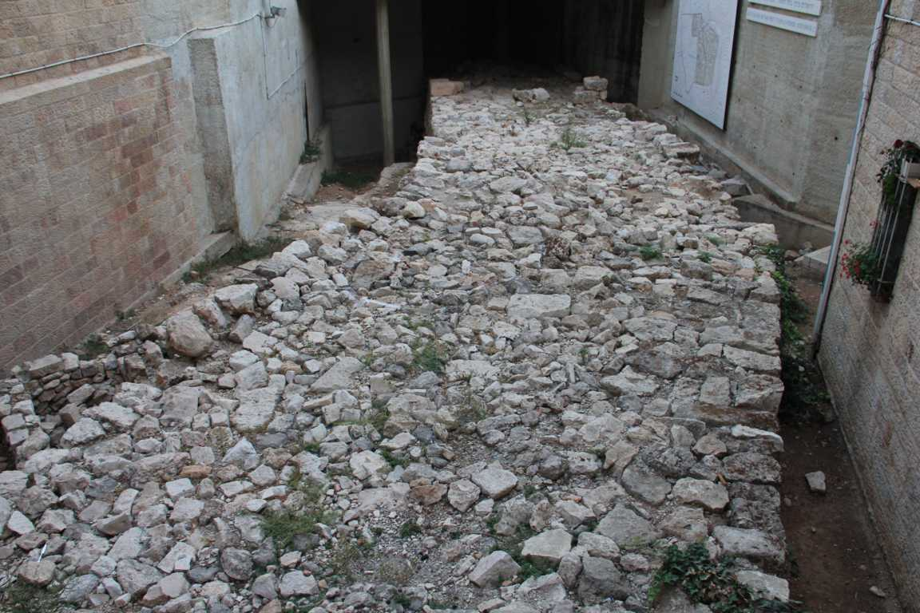
Hiskias breite Mauer (700 v. Chr)
7m breit, bis 7 Steinlagen noch vorhanden
RL

Slide 51
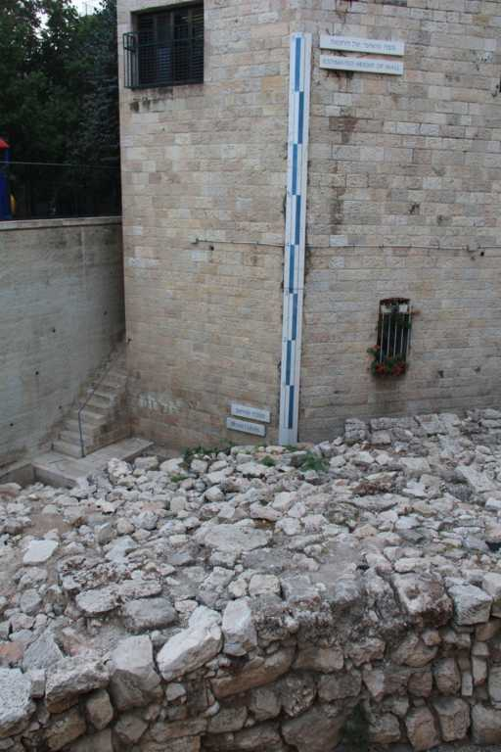
RL

Slide 52
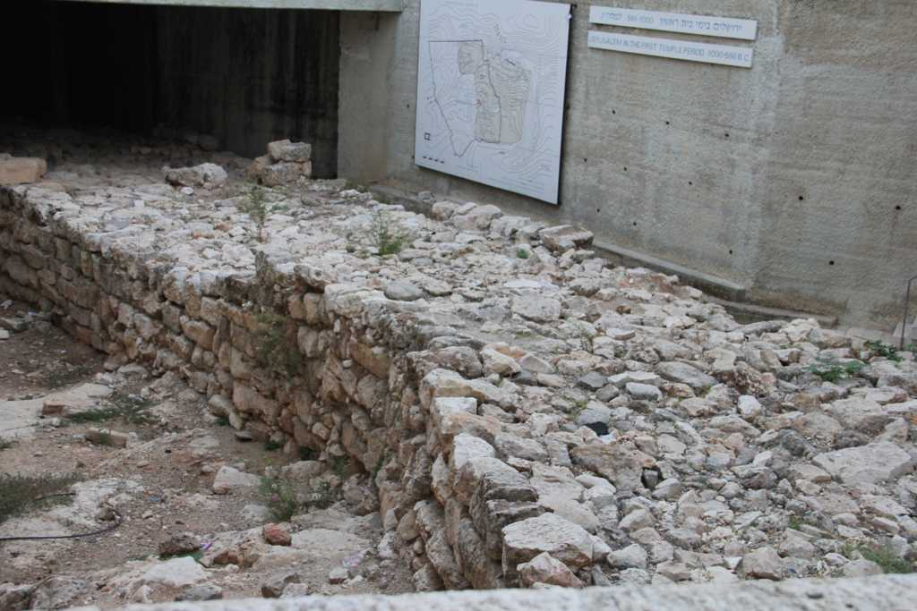
RL

Slide 53
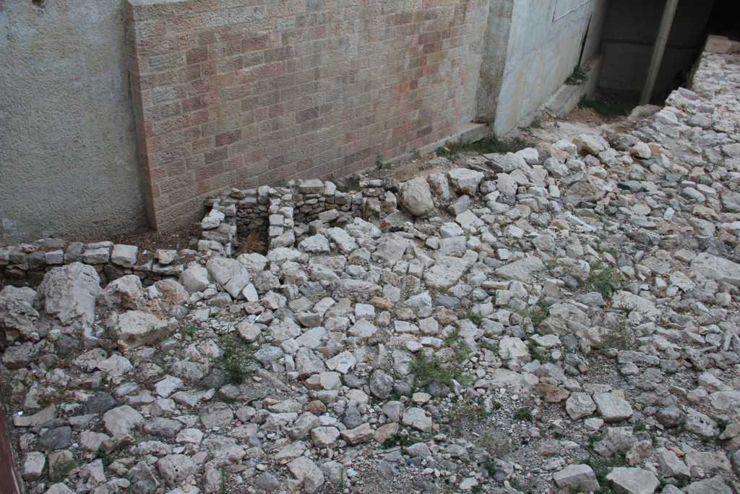
RL

Slide 54
Jes 22,9-10: [9] Und ihr seht die Risse der Stadt Davids, daß ihrer viele sind; und ihr sammelt die Wasser des unteren Teiches;
[10] und ihr zählt die Häuser von Jerusalem und brecht die Häuser ab, um die Mauer zu befestigen; und ihr macht einen Behälter zwischen den beiden Mauern für die Wasser des alten Teiches. Aber ihr blickt nicht auf den, der es getan und sehet den nicht an, der von fernher es gebildet hat. -

Slide 55
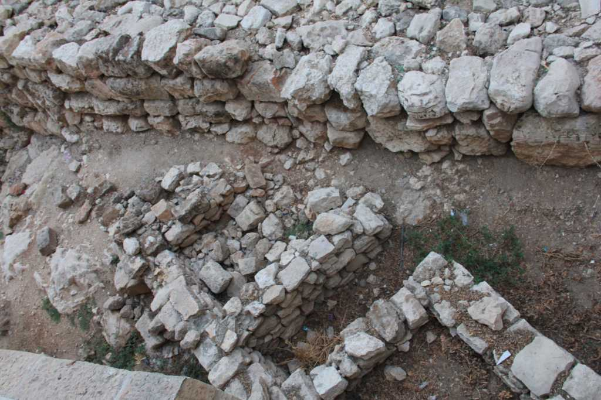
abgebrochene Häuser
für den Mauerbau
RL

Slide 56
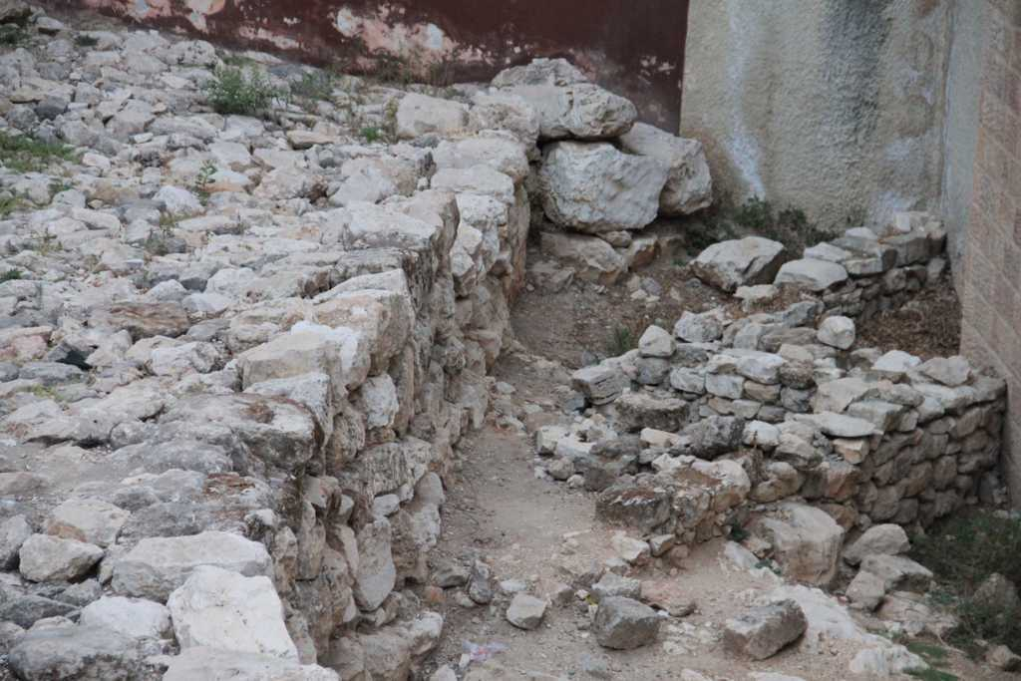
RL

Slide 57
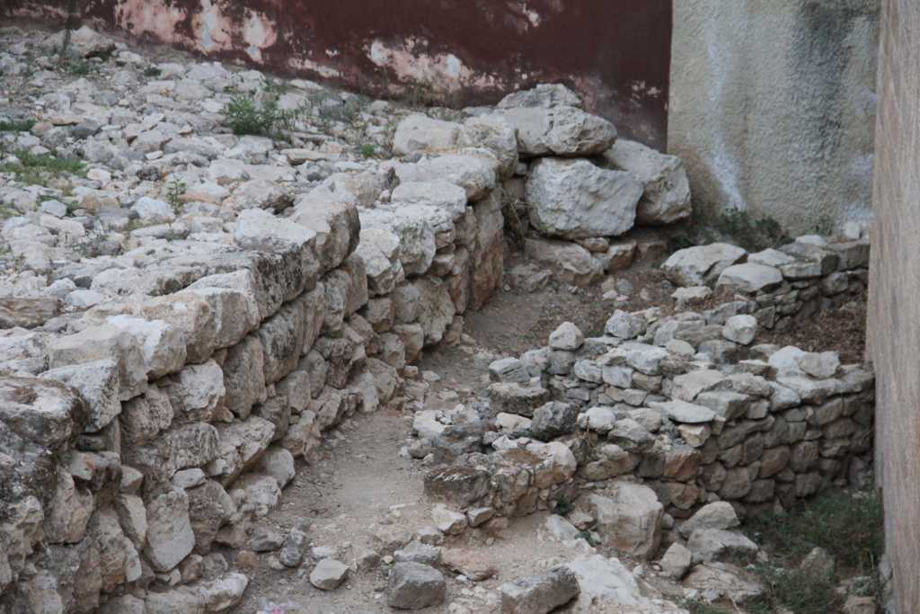
RL

Slide 58
Neh 3,7: [BG2] Und ihnen zur Seite besserten aus Melatja, der Gibeo-niter, und Jadon, der Meronothiter, Männer von Gibeon und Mizpa, gegen den Gerichts-stuhl des Landpflegers diesseit des Stromes hin.
2
Tor Ephraim
(Neh 12,38-40)
Mazar 1968-1978:
Mauerfragment
ASEBA Bollodingen

Slide 59
Neh 3,8: [BG3] Ihnen zur Seite besserte aus Ussiel, der Sohn Harchajas, welche Gold-schmiede waren. [BG4] Und ihm zur Seite besserte aus Hananja, von den Salbenmischern. Und sie ließen Jeru-salem bis an die breite Mauer, wie es war.
2
3
4

Slide 60
Neh 3,9: [BG5] Und ihm zur Seite besserte aus Rephaja, der Sohn Hurs, der Oberste des halben Bezirks von Jerusalem.
2
3
4
5

Slide 61
Neh 3,10: [BG6] Und ihm zur Seite besserte aus Jedaja, der Sohn Haru-maphs, und zwar seinem Haus gegenüber. [BG7] Und ihm zur Seite besserte aus Hattusch, der Sohn Haschabnejas.
2
3
4
5
6
7

Slide 62
Neh 3,11: [BG8] Malkija, der Sohn Harims, und Haschub, der Sohn Pachath-Moabs, besserten eine andere Strecke aus und den Ofenturm.
2
3
4
5
6
7
8
Ofenturm

Slide 63
Neh 3,12: [BG9] Und ihnen zur Seite besserte aus Schallum, der Sohn Hallochesch', der Oberste des anderen halben Bezirks von Jerusalem, er und seine Töchter.
2
3
4
5
6
7
8
9

Slide 64
Ofenturm
h
ASEBA Bollodingen

Slide 65
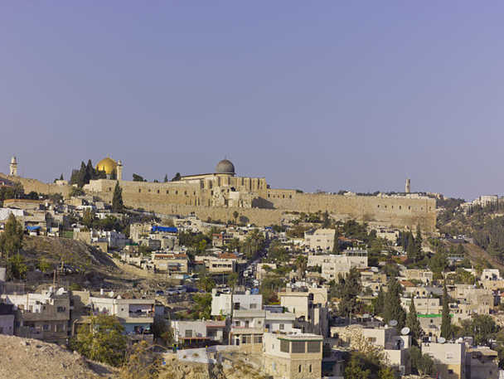
Neh 3,13: [BG1] Das Taltor besserten aus Hanun und die Bewohner von Sanoach; sie bauten es und setzten seine Flügel, seine Klammern und seine Riegel ein, und bauten tausend Ellen an der Mauer bis zum Misttore.
Das Taltor
1000 Ellen
Godot13 CC-BY-SA 3.0
Crowfoot 1927

Slide 66
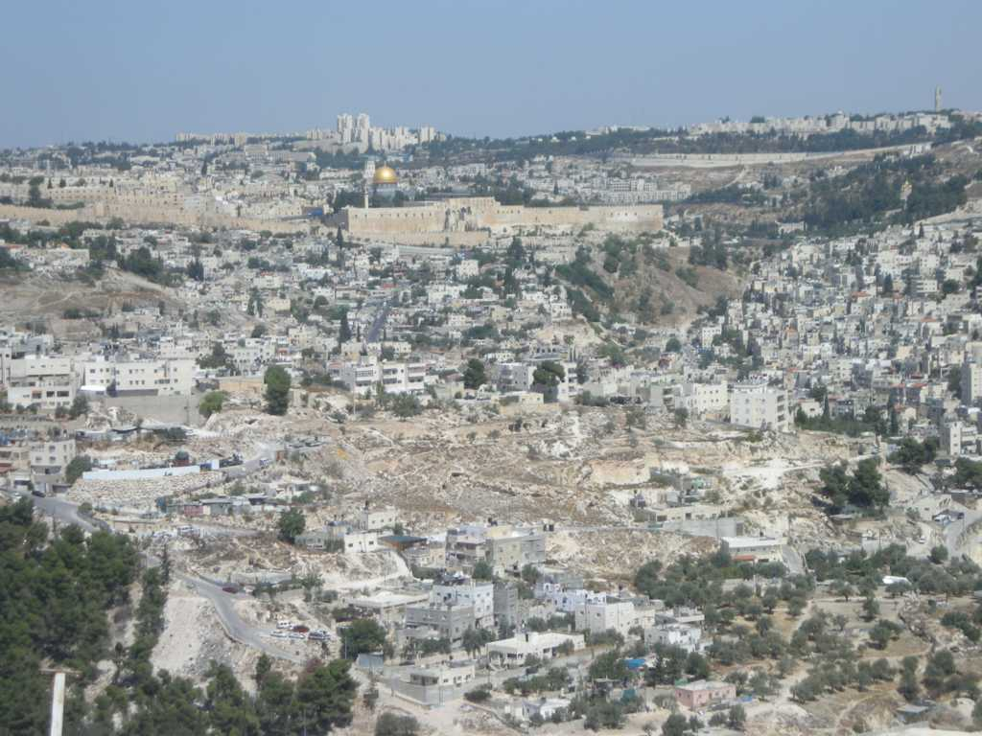
Neh 3,13: [BG1] Das Taltor besserten aus Hanun und die Bewohner von Sanoach; sie bauten es und setzten seine Flügel, seine Klammern und seine Riegel ein, und bauten tausend Ellen an der Mauer bis zum Misttore.
natürliche
Felskante
1000 Ellen =
450m
Stimmt genau!
Bliss + Dickie
1894-1897
RL

Slide 67
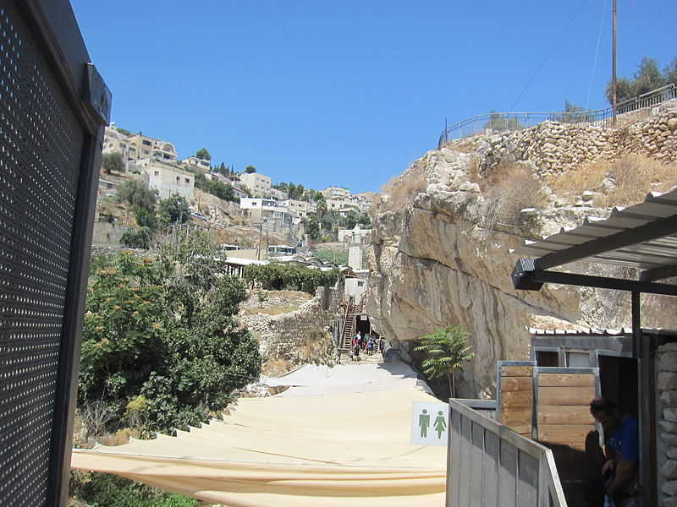
Felskante beim unteren Siloahteich
Ovedc
CC-BY-CA 3.0

Slide 68
Neh 3,14: [BG1] Und das Misttor besserte aus Malkija, der Sohn Rekabs, der Oberste des Bezirks von Beth-Kerem; er baute es und setzte seine Flügel, seine Klammern und seine Riegel ein.
RL

Slide 69
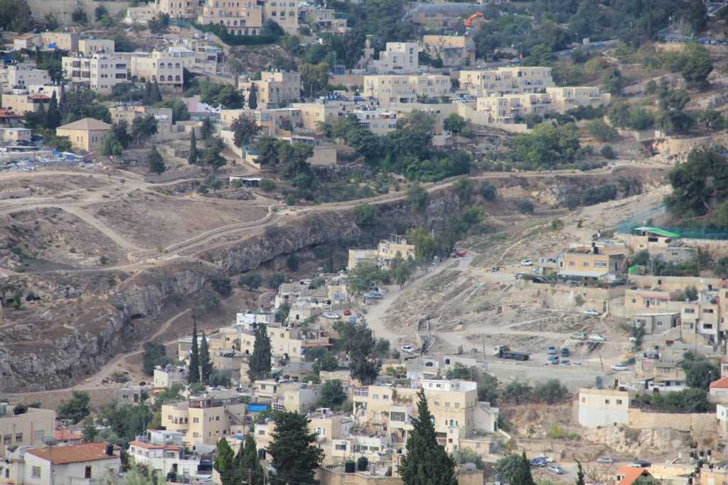
Hinnomtal
RL

Slide 70
Neh 3,15: [BG1] Und das Quelltor besserte aus Schallun, der Sohn Kol-Hoses, der Oberste des Bezirks von Mizpa; er baute es und überdachte es und setzte seine Flügel, seine Klammern und seine Riegel ein; und er baute die Mauer am Teich Siloah bei dem Garten des Königs und bis zu den Stufen, welche von der Stadt Davids hinabgehen.
Weil 1923-1924
Quelltor u. Stufen
RL

Slide 71
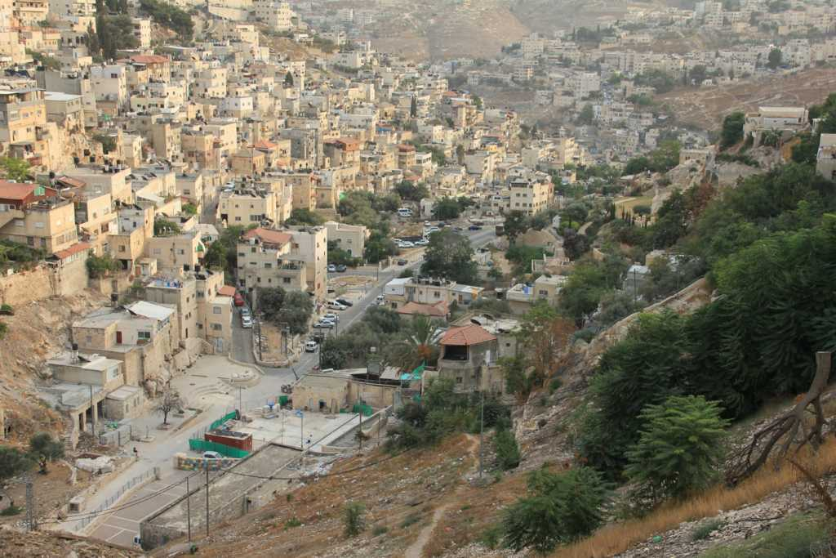
RL
Garten des Königs im Kidrontal am Ende der Davidsstadt

Slide 72
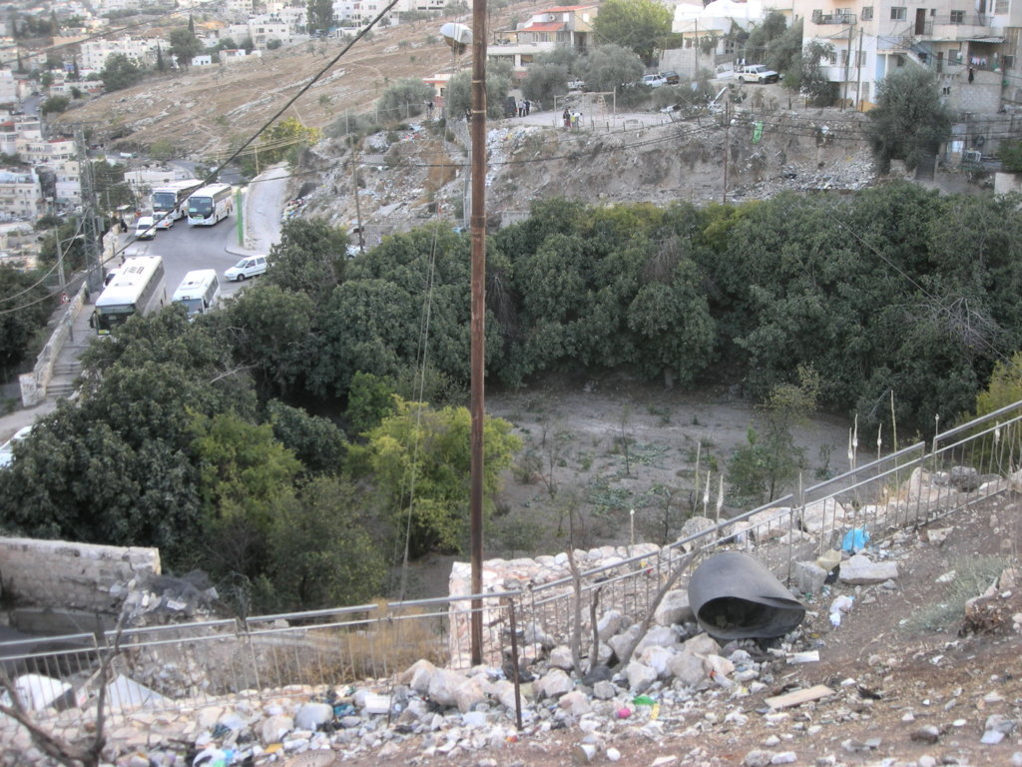
Unterer Siloahteich (der alte Teich)

Slide 73
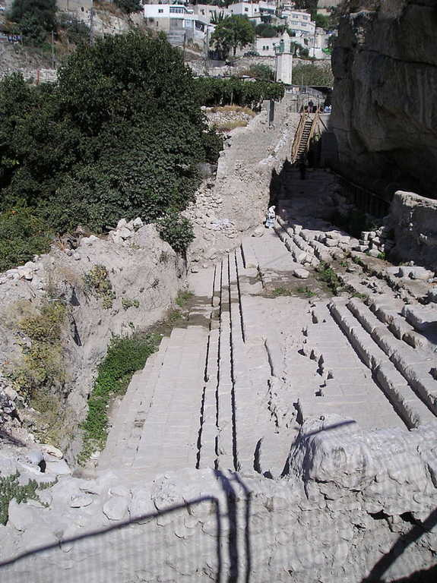
FB

Slide 74
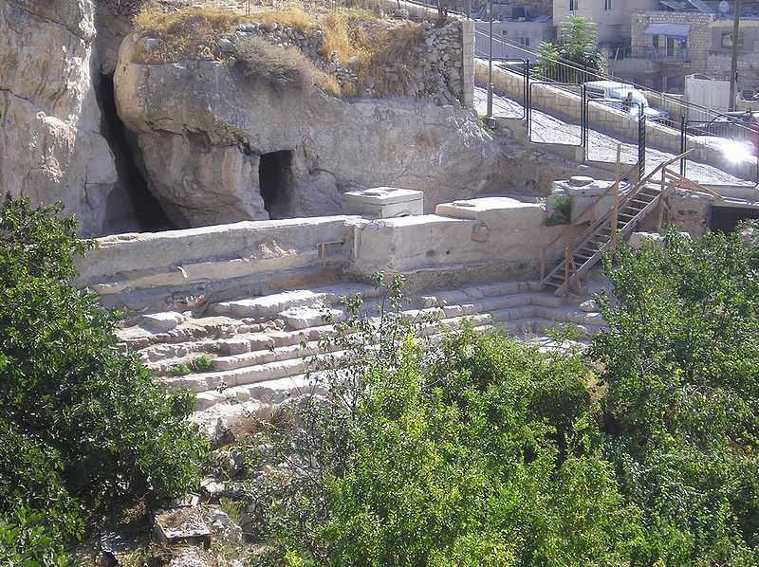
PL
RL

Slide 75
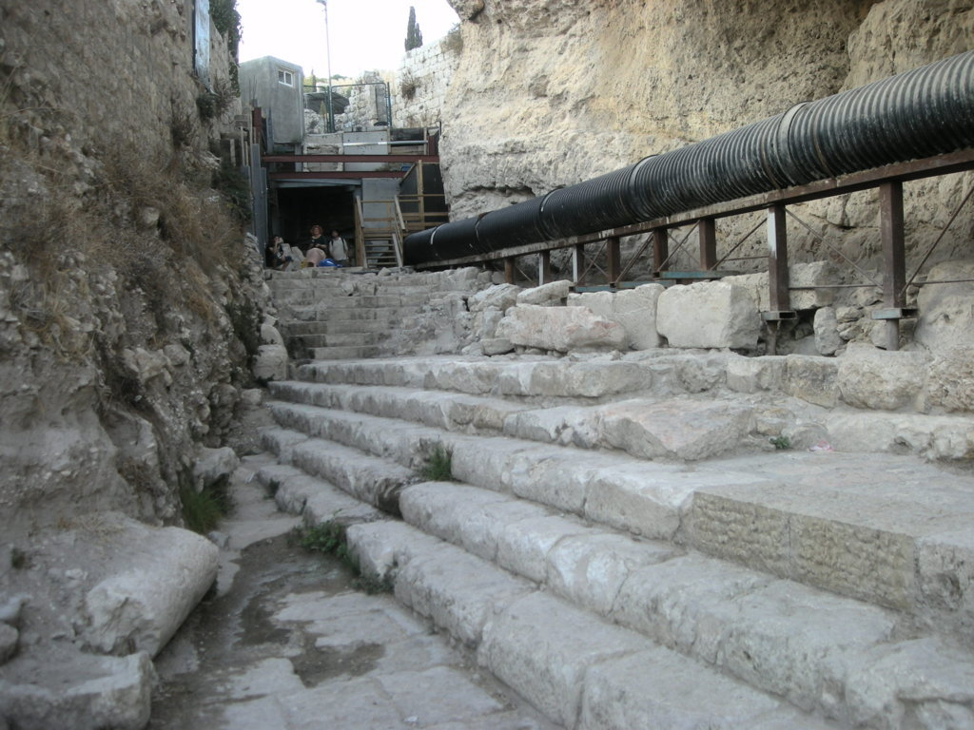
RL

Slide 76
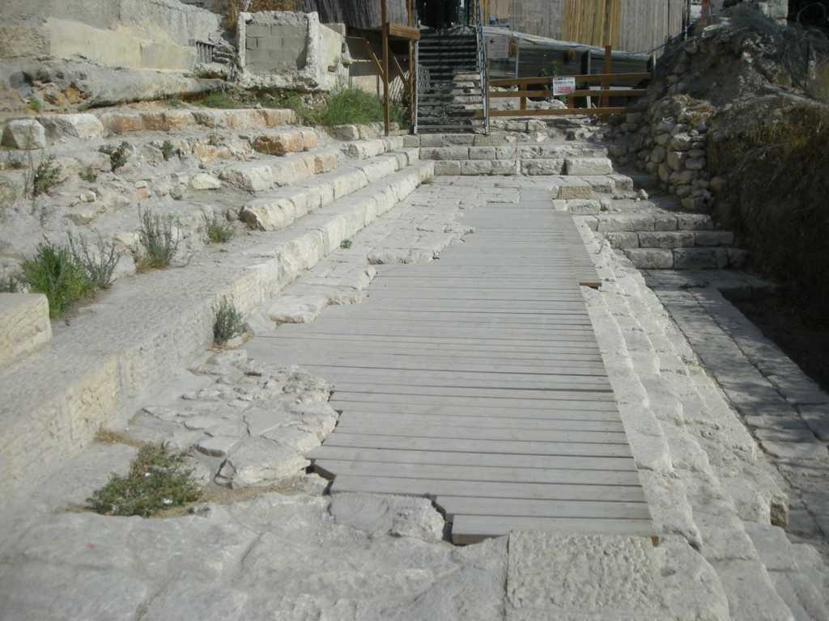
RL

Slide 77
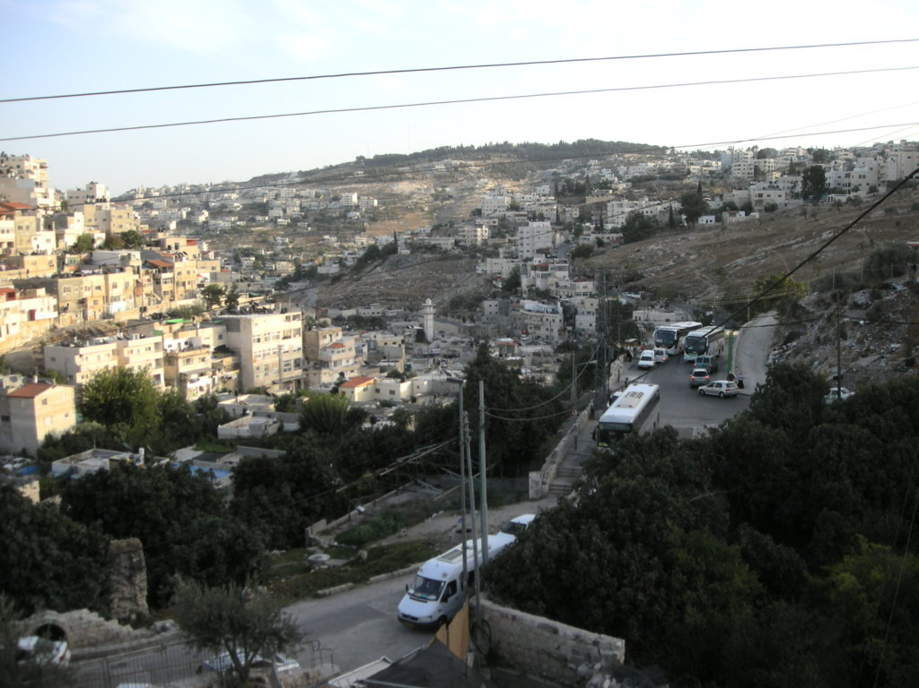
Ein Rogel = Walkerquelle:
Jos 15,7; 18,16; 2Sam 17,17;
1Kön 1,9
Drachenquelle:
Neh 2,13
Arab. Bir Ayyoub
RL

Slide 78
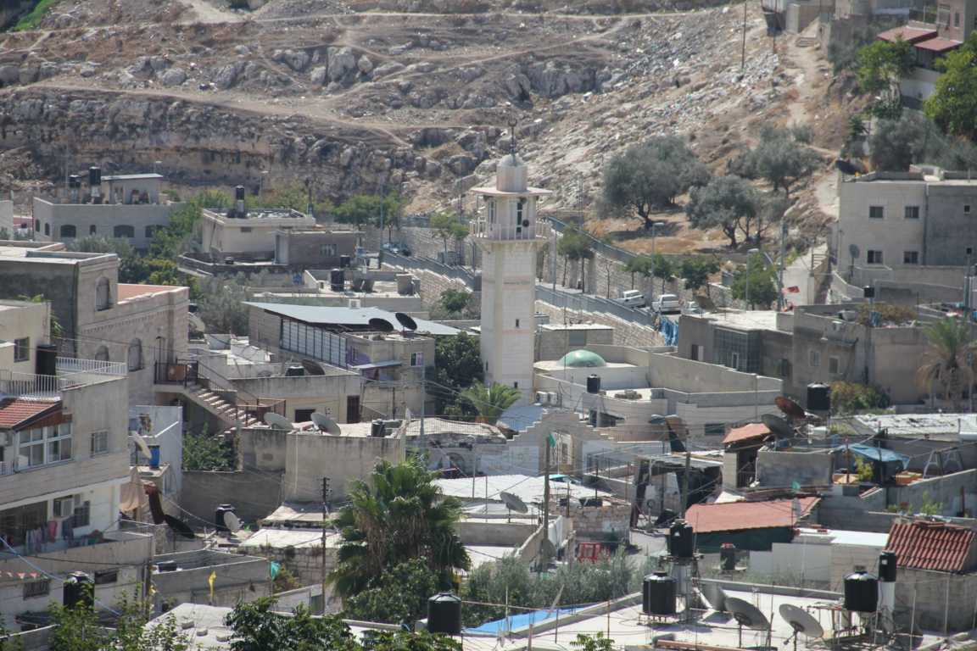
Ein Rogel:
Jos 15,7; 18,16; 2Sam 17,17; 1Kön 1,9
Drachenquelle
Neh 2,13:
RL

Slide 79
Neh 3,16: [BG2] Nächst ihm besserte aus Nehemia, der Sohn Asbuks, der Oberste des halben Bezirks von Beth-Zur, bis gegenüber den Gräbern Davids und bis zu dem Teich, der angelegt worden war, und bis zu dem Haus der Helden.
2
RL

Slide 80
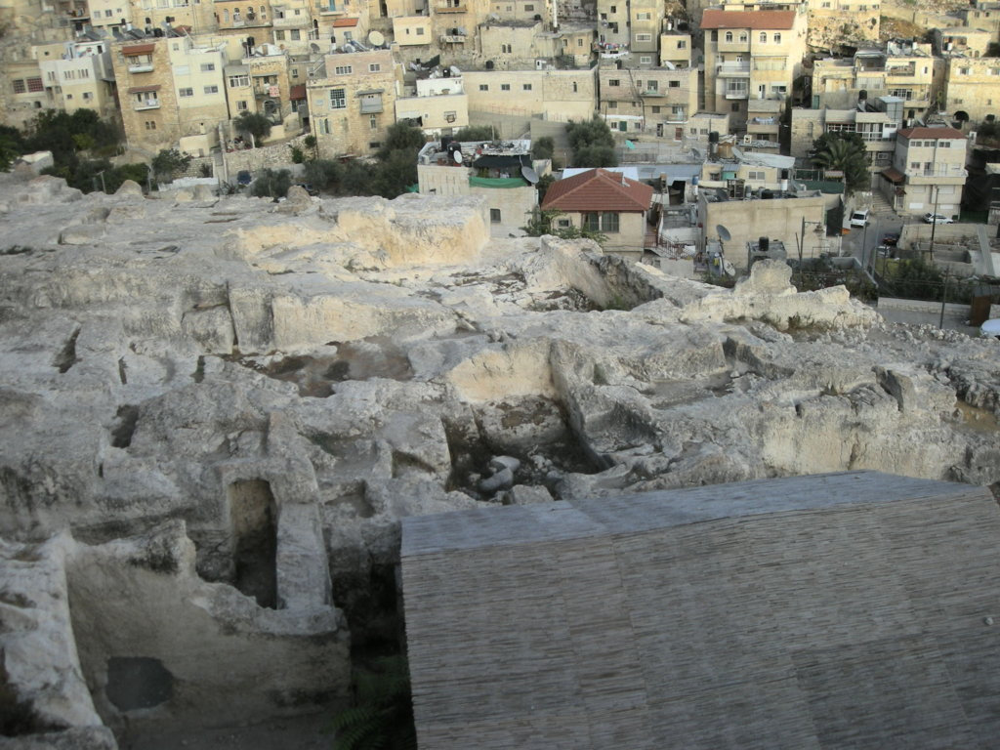
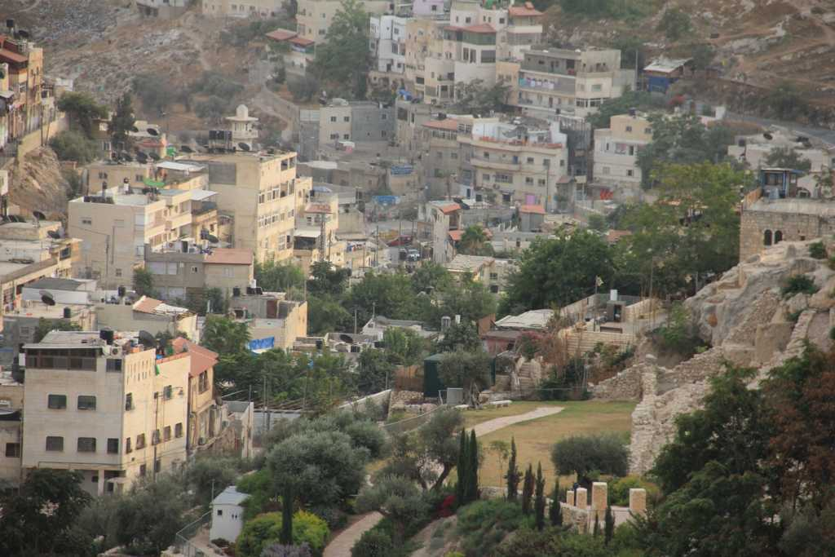
Die Gräber der Könige von Juda
Neh 3,16: [a] Nächst ihm besserte aus Nehemia, der Sohn Asbuks, der Oberste des halben Bezirks von Beth-Zur, bis gegenüber den Gräbern Davids und bis zu dem Teiche, der angelegt worden war, und bis zu dem Hause der Helden.
RL

Slide 81
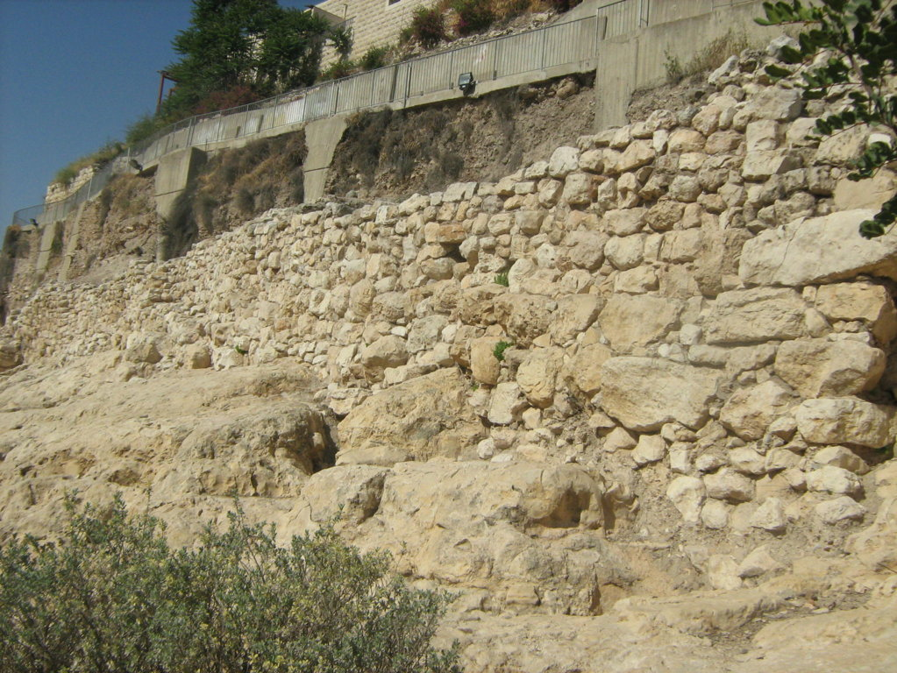
Meiras CC-BY-SA 3.0

Slide 82
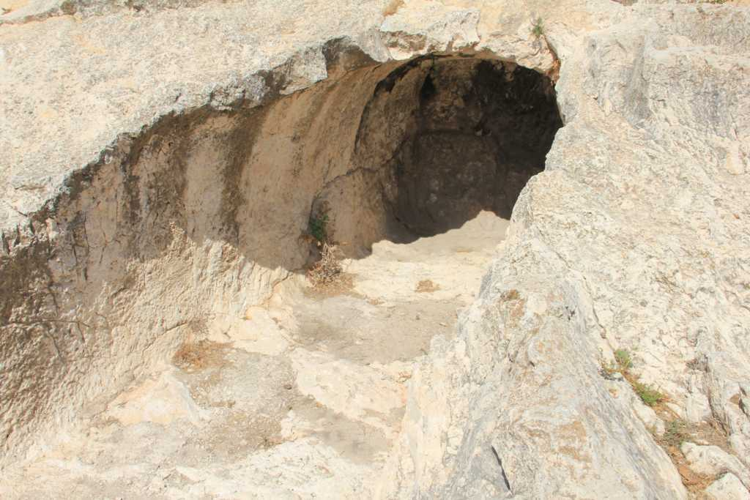
RL

Slide 83
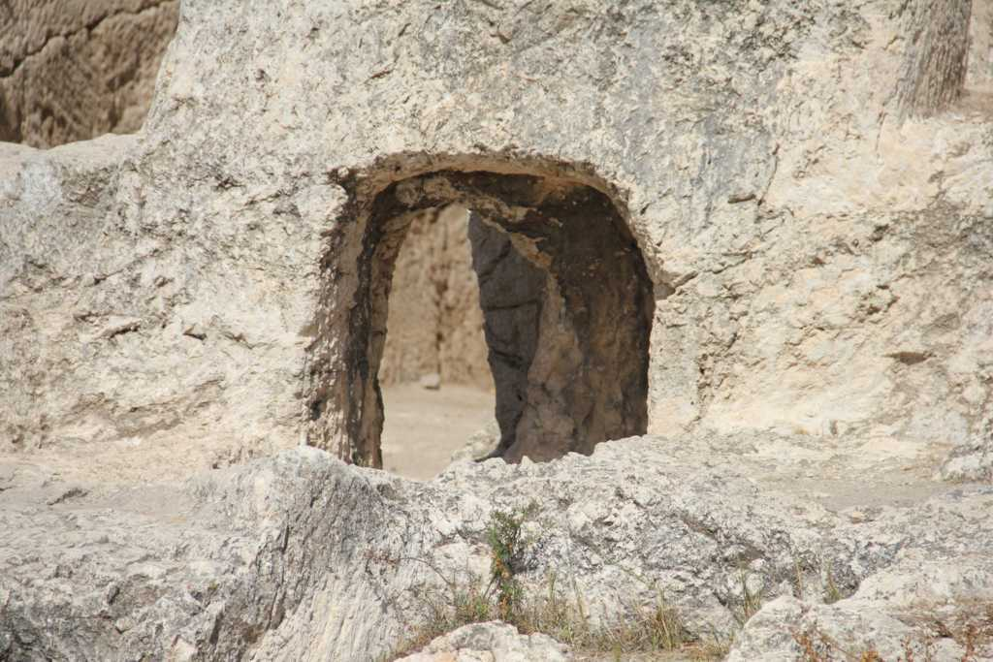
RL

Slide 84
Neh 3,17: [BG3] Nächst ihm besserten aus die Leviten, Rechum, der Sohn Banis. [BG4] Ihm zur Seite besserte aus Haschabja, der Oberste des halben Bezirks von Kehila, für seinen Bezirk.
4
3
2
43
RL

Slide 85
Neh 3,18: [BG5] Nächst ihm besserten aus ihre Brüder, Bawai, der Sohn Henadads, der Oberste des anderen halben Bezirks von Kehila.

Slide 86
Neh 3,19: [BG6] Und ihm zur Seite besserte Eser, der Sohn Jeschuas, der Oberste von Mizpa, eine andere Strecke aus, gegenüber dem Aufgang zum Zeughaus des Winkels.

Slide 87
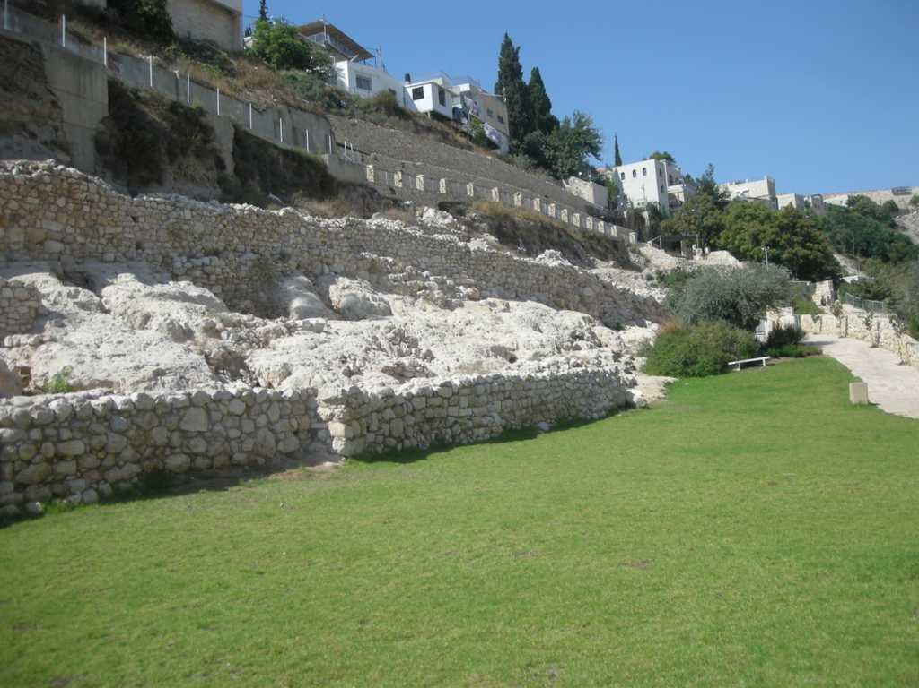
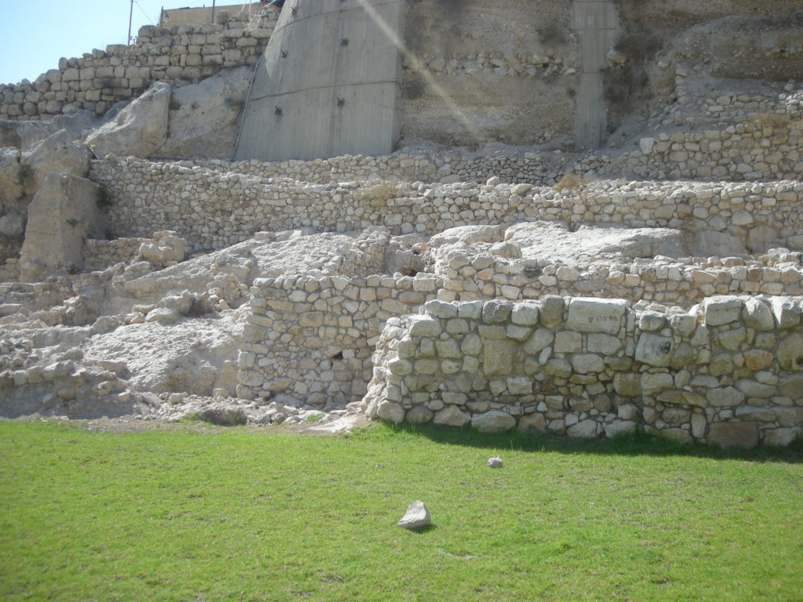
Winkel
Winkel
Winkel
RL
RL
Neh 3,20: [BG7] Nächst ihm besserte Baruk, der Sohn Sabbais, eine andere Strecke eifrig aus, vom Winkel bis zum Eingang des Hauses Eljaschibs, des Hohenpriesters.

Slide 88
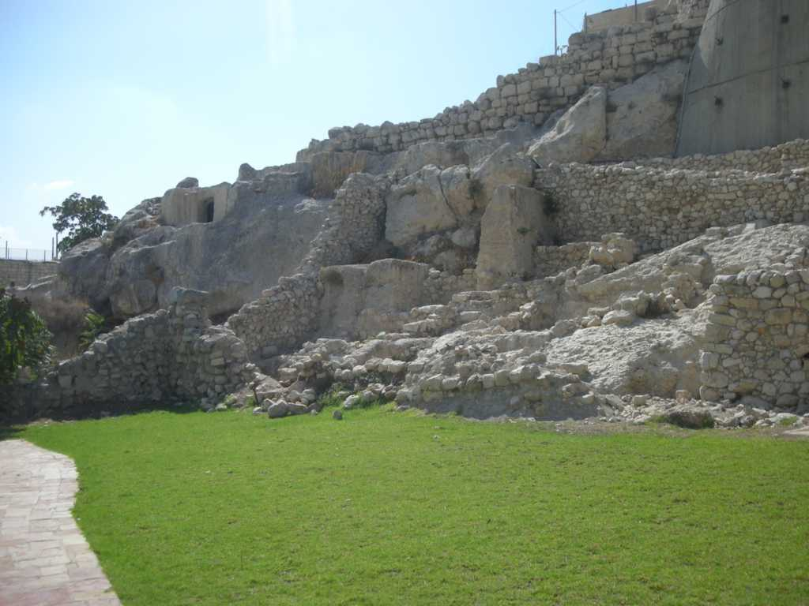
RL

Slide 89
Winkel
Winkel
RL
RL
Neh 3,21: [BG8] Nächst ihm besserte Meremoth, der Sohn Urijas, des Sohnes Hakkoz', eine andere Strecke aus, vom Eingang des Hauses Eljaschibs bis zum Ende des Hauses Eljaschibs.

Slide 90
Winkel
Winkel
RL
RL
Neh 3,22: [BG9] Und nächst ihm besserten aus die Priester, die Männer des Jordankreises.

Slide 91
Winkel
Winkel
RL
RL
Neh 3,23: [BG10] Nächst ihnen besserten aus Benjamin und Haschub, ihrem Haus gegenüber. [BG11] Nächst ihnen besserte aus Asarja, der Sohn Maasejas, des Sohnes Ananjas, neben seinem Haus.

Slide 92
Winkel
Winkel
RL
Neh 3,24: [BG12] Nächst ihm besserte Binnui, der Sohn Henadads, eine andere Strecke aus, vom Haus Asarjas bis an den Winkel und bis an die Ecke.

Slide 93
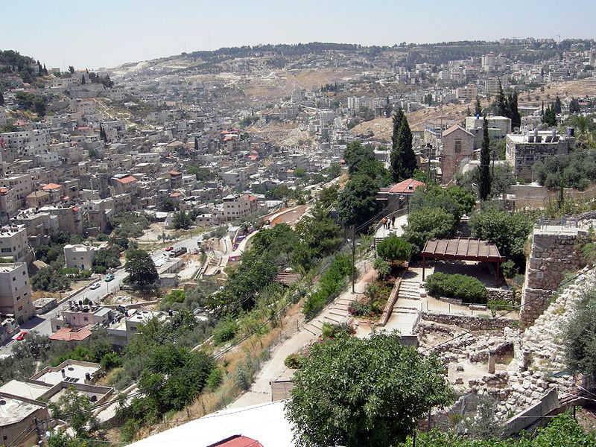
RL
Neh 3,25: [BG13] Palal, der Sohn Usais, besserte aus gegenüber dem Winkel und dem hohen Turm, welcher an dem Haus des Königs vorspringt, der bei dem Gefängnishof ist. [BG14] Nächst ihm Pedaja, der Sohn Parhosch'. -
FB

Slide 94
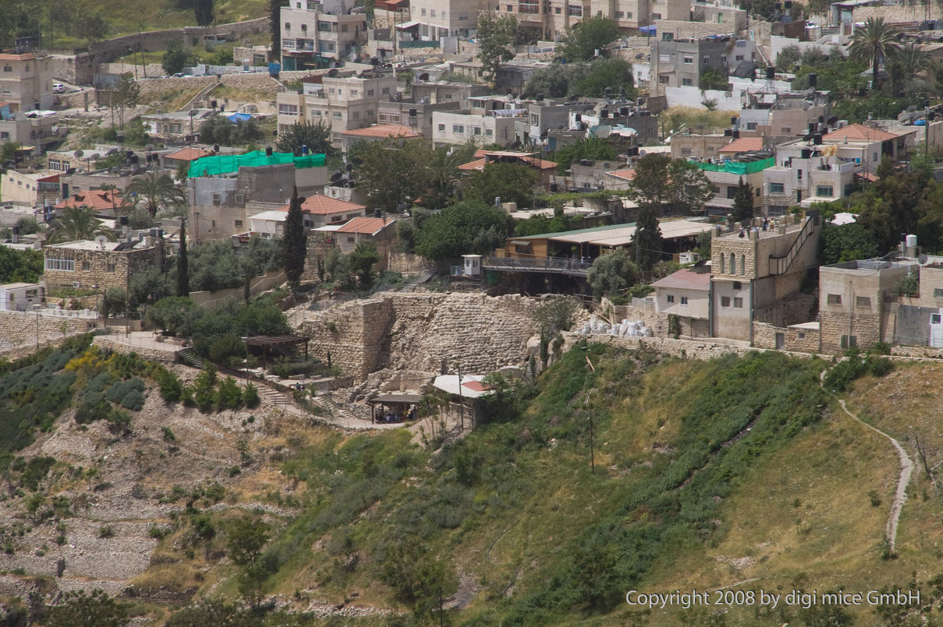
Haus des Königs

Slide 95
Nehemias Mauer oberhalb des Millos
RL

Slide 96
Ophel
Millo / Haus de Königs
RL
Neh 3,26: Und die Nethinim wohnten auf dem Ophel bis gegenüber dem Wassertor nach Osten und dem
vorspringenden Turm. -
FB

Slide 97
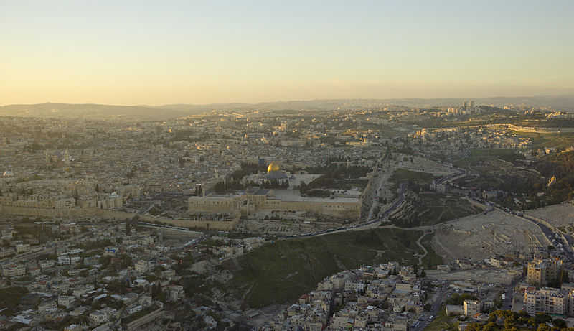
Ophel
Haus d. Königs
Godot13 CC-BY-SA 3.0

Slide 98
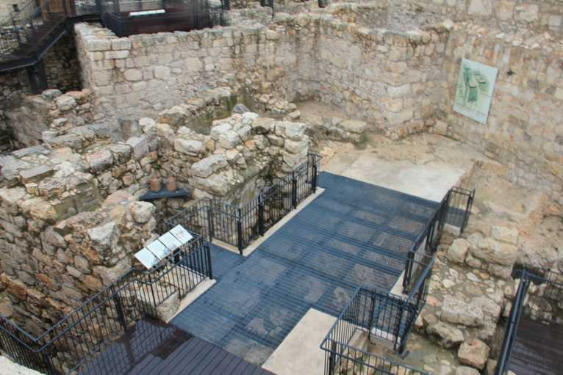
Salomos Wassertor: 1015-975 v. Chr.
RL
Konsequente biblische Chronologie: Salomo (1016-976)
Notes:
Eilat Mazar: Discovering the Salomonic Wall in Jerusalem. Jerusalem 2011, S. 109.

Slide 99
2Chron 26,9
RL
Ussijah: 810-759 v. Chr.

Slide 100
Ophel
Millo / Haus des Königs
RL
Neh 3,27: [BG15] Nächst ihm besserten die Tekoiter eine andere Strecke aus, dem großen vorspringenden Turm gegenüber und bis zur Mauer des Ophel.
Vgl. 3,5

Slide 101
RL

Slide 102
Ophel
Millo / Haus de Königs
2
3
1
Neh 3,29: [BG2] Nächst ihnen besserte aus Zadok, der Sohn Immers, seinem Haus gegenüber. [BG3] Und nächst ihm besserte aus Schemaja, der Sohn Schekanjas, der Hüter des Osttores.

Slide 103
1
2
3
4
5
ASEBA Bollodingen
Neh 3,30: [BG4] Nächst ihm besserten Hananja, der Sohn Schelemjas, und Hanun, der sechste Sohn Zalaphs, eine andere Strecke aus. [BG5] Nächst ihm besserte aus Meschullam, der Sohn Berekjas, seiner Zelle gegenüber.
FB

Slide 104
1
2
3
4
5
6
ASEBA Bollodingen
Neh 3,31: [BG6] Nächst ihm besserte aus Malkija, von den Goldschmieden, bis an das Haus der Nethinim und der Krämer, dem Tor Miphkad gegenüber und bis an das Obergemach der Ecke.
FB

Slide 105
RL

Slide 106
ASEBA Bollodingen
Der Sündebock (3Mo 16) wurde am Jom Kippur durch das Osttor
und durch das Tor Miphkad (= Tor der Vergeltung) durchs Kidrontal
zum Ölberg geführt. Dasselbe gilt für die rote junge Kuh (4Mo 19).

Slide 107
7
1
2
3
4
6
ASEBA Bollodingen
Neh 3,32: [BG7] Und zwischen dem Obergemach der Ecke und dem Schaftor besserten die Goldschmiede und die Krämer aus.

Slide 108
Tor der alten Mauer
Fischtor
Tor Ephraim
Schaftor
Gefängnistor
7
Warren 1866
1
2
3
4
6
ASEBA Bollodingen
Neh 3,32: und an dem Tor Ephraim und dem Tor der alten Mauer und dem Fischtor und dem Turm Hananeel und dem Turm Mea vorüber und bis an das Schaftor; und sie blieben beim Gefängnistor stehen.

Slide 109
43
Der 1. Chor in Südrichtung:
Neh 12,31-37.40
RL

Slide 110
Tor Ephraim
Ofenturm
Fischtor
Tor der alten Mauer
Schaftor
Gefängnistor
7
Warren 1866
1
2
3
4
6
ASEBA Bollodingen
Neh 12,38-40: Nehemias Dankchor II in Nordrichtung

Slide 111
43
Nehemias Erkundigungsritt
Neh 2,14-15
RL

Slide 112
Literatur
Leen & Kathleen Ritmeyer: Jerusalem in the Time of Nehemiah, Jerusalem 2005.
Leen Ritmeyer: The Temple and the Rock, Harrogate 1996.
Eilat Mazar: Discovering the Salomonic Wall in Jerusalem, A Remarkable Archaeological Adventure, Jerusalem 2011.
Ahron Horowitz: City of David, The Story of Ancient Jerusalem, Jerusalem 2009.

Slide 113
Quellen und Bildlizenzen
GNU = GNU 1.2 or later
Genaue Information zur Lizenz GNU FDL:
http://en.wikipedia.org/wiki/Wikipedia:Text of_the_GNU_Free_Documentation_License

Slide 114
CCA
Genaue Information zur Lizenz Creative Commons (CC):
http://en.wikipedia.org/wiki/Creative_Commons

Slide 115
FB = Freies Bild (public domain) US = Freies Bild der USA (public domain) Matthias Hempel, Bild8ungs- und Kulturzentrum DE-Reichenbach ASEBA, CH-Bollodingen RL = Roger Liebi Bilder ohne Nachweis = Bilder von Roger Liebi Bibelzitate: Elberfelder 1905 (leicht überarbeitet von RL)

